Slide 1
Система за автоматизирано управление на паркинг
Дипломант: Калоян Каменов Борисов
121220159

Slide 2
Какви са проблемите на паркинга
Бавно влизане/излизане
Забавияния при плащане
Необходимост от носене на монети
Липса на лесен начин на следене на посещения

Slide 3
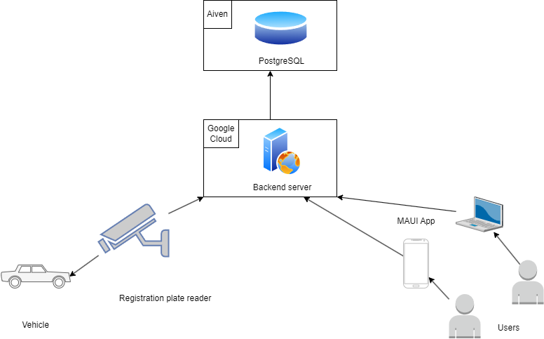





Обща структура

Slide 4
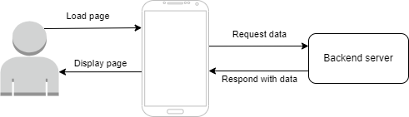
Мобилно приложение

Slide 5
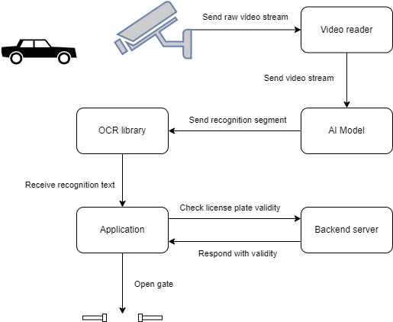
Система за разпознаване на регистрационни номера

Slide 6
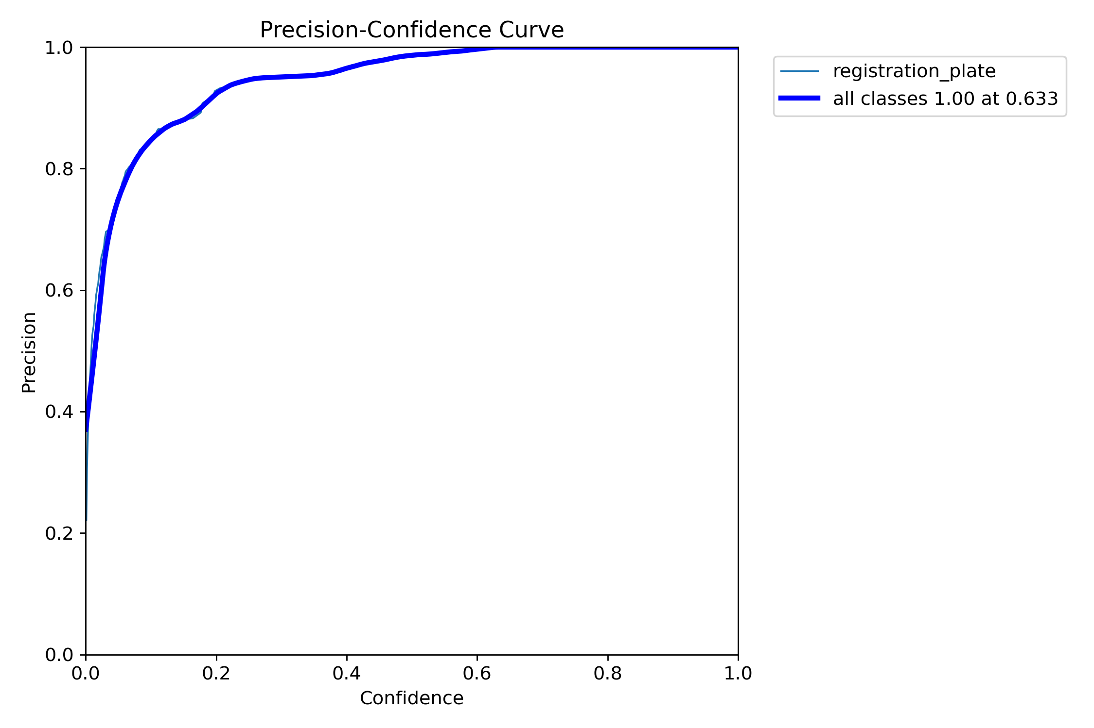
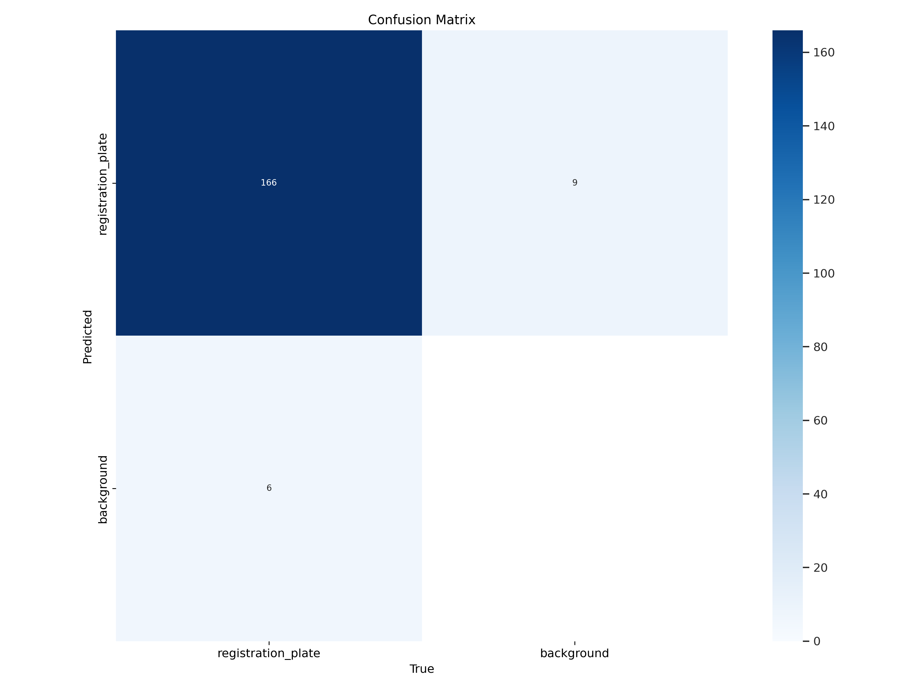
Информация за модела

Slide 7

Демонстрация

Slide 8
Въпроси

Slide 9
Благодаря за вниманието

